Slide 1


Slide 2

Aufbau SOC Stack Wazuh DFIR-IRIS, MISP, Shuffle

Slide 3
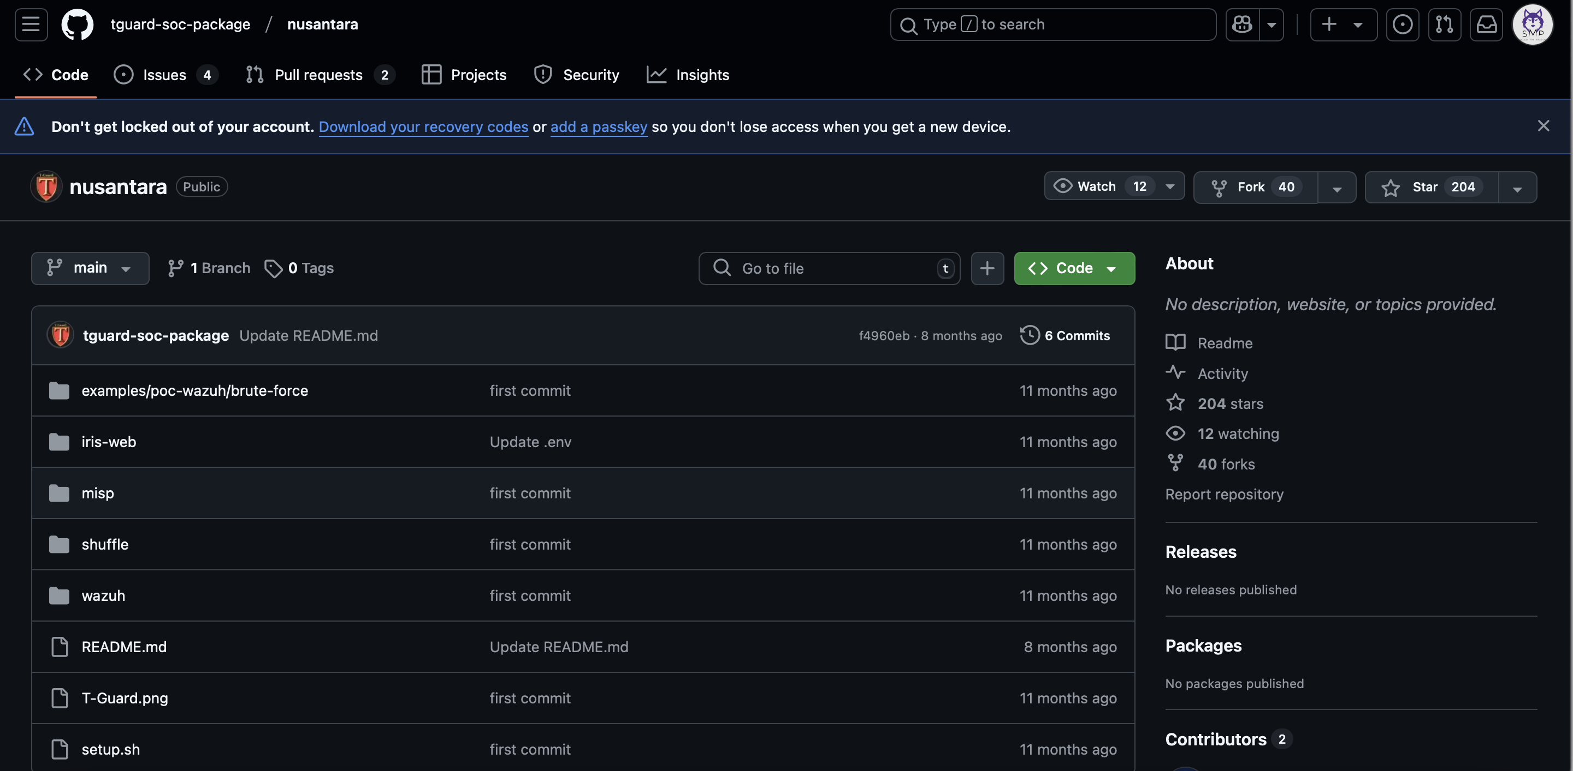
TGUARD SOC Stack

Slide 4
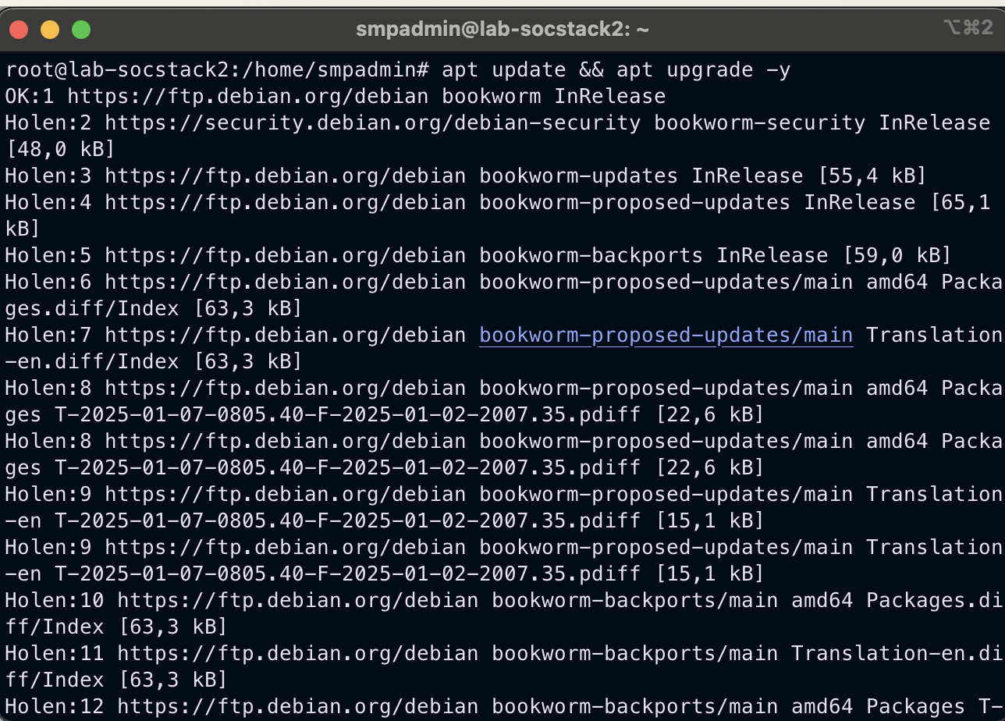
Updates installieren

Slide 5
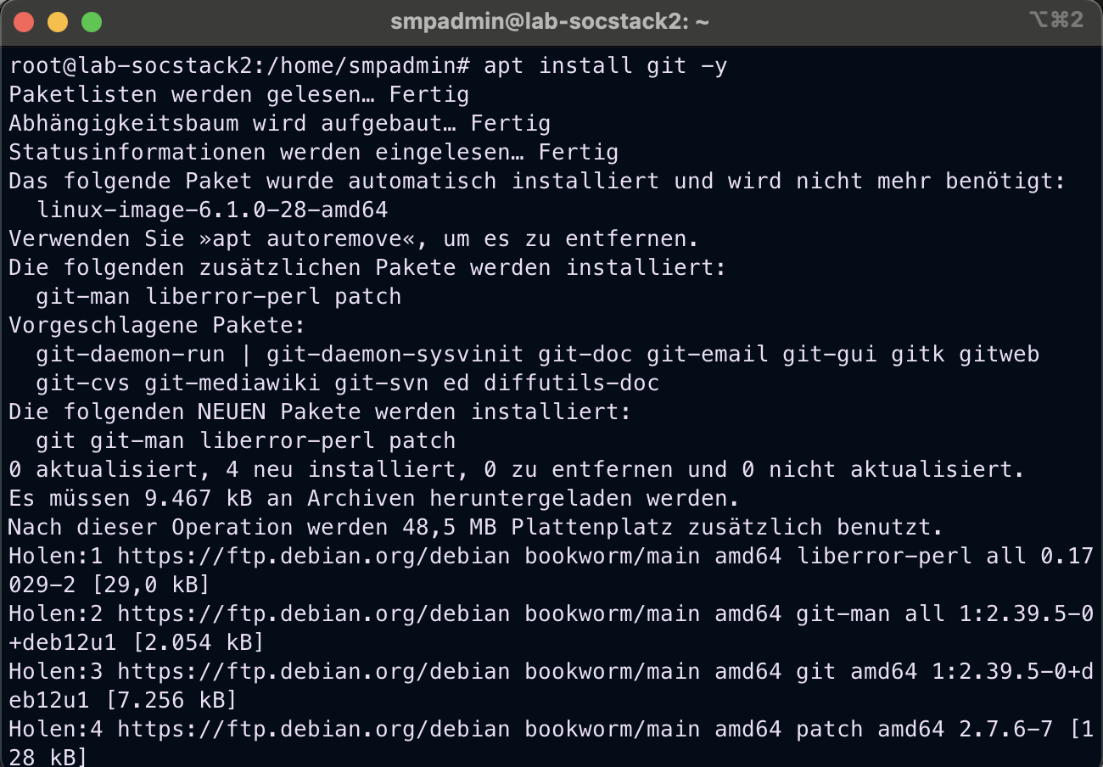
Git installieren

Slide 6
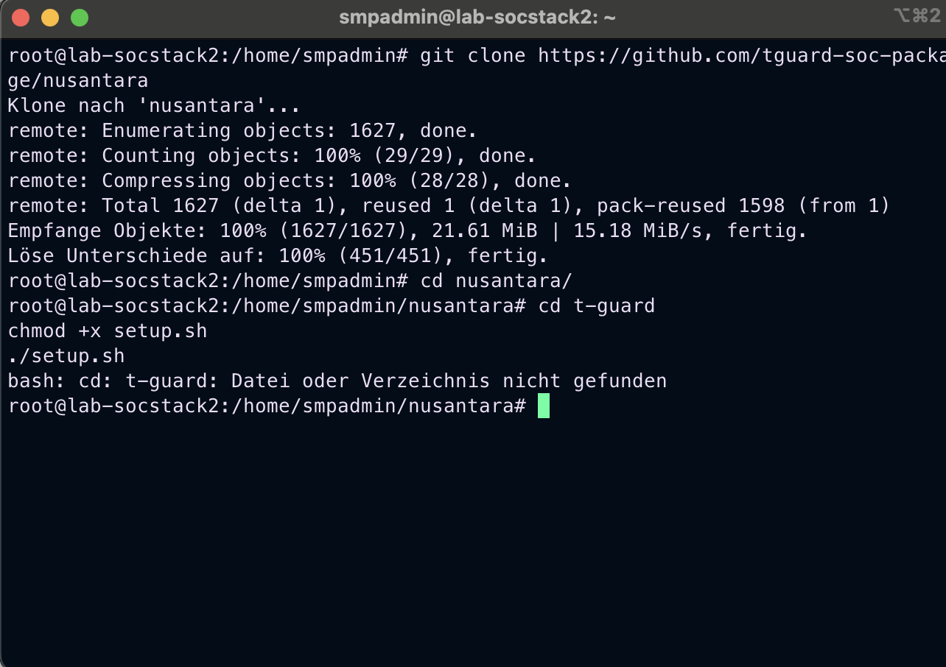
Git downloaden und Setup starten

Slide 7
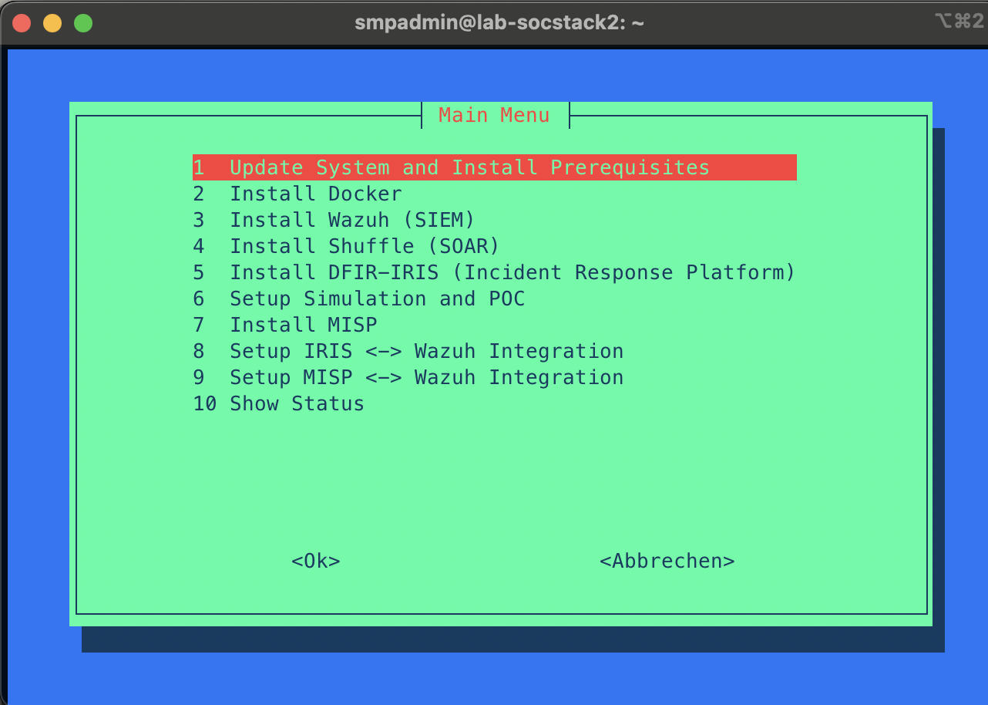
Setup (Steps 1-7 durchführen, 6 nur bei PoC)

Slide 8
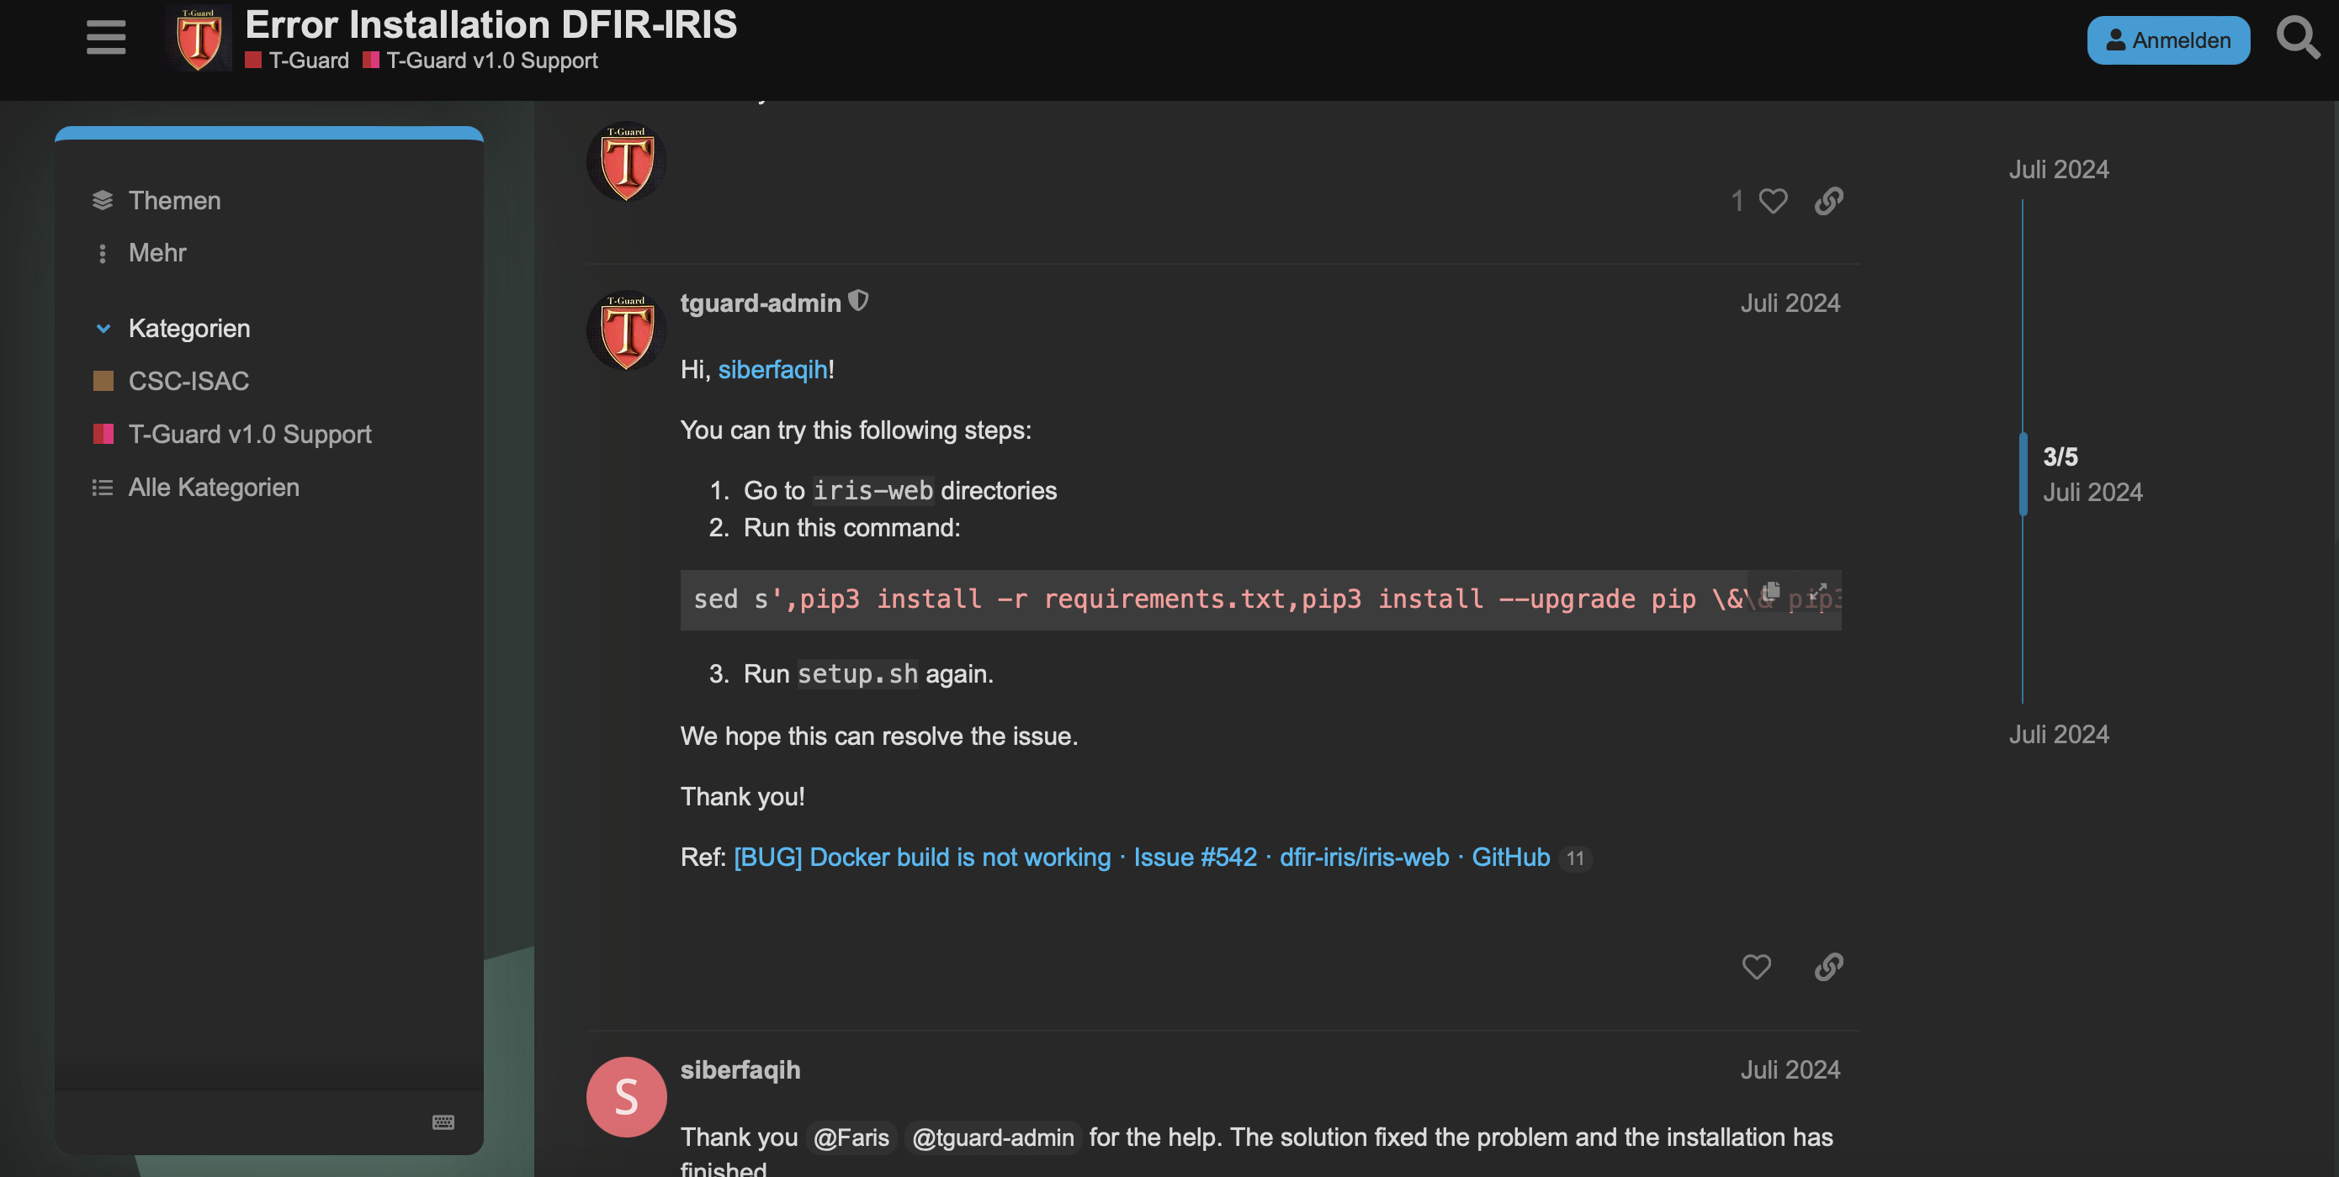
DFIR-IRIS fix
https://community.tguard.org

Slide 9
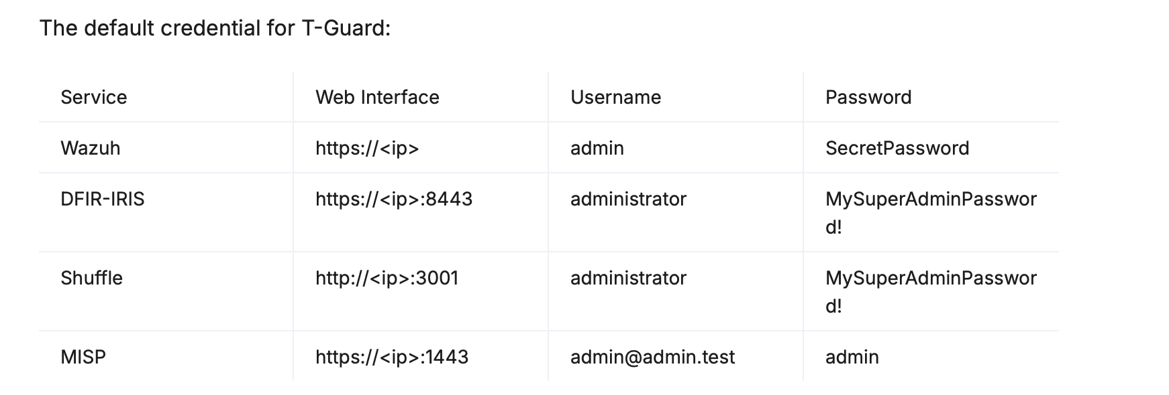
Zugangsdaten

Slide 10
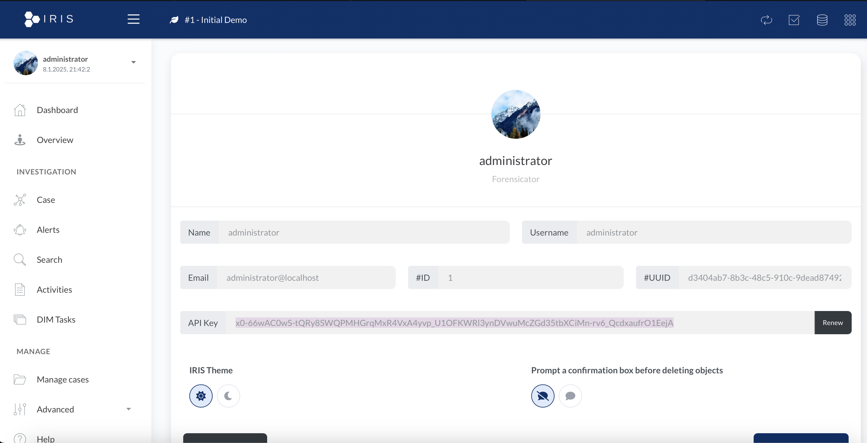
DFIR-IRIS Login und API Key auslesen

Slide 11
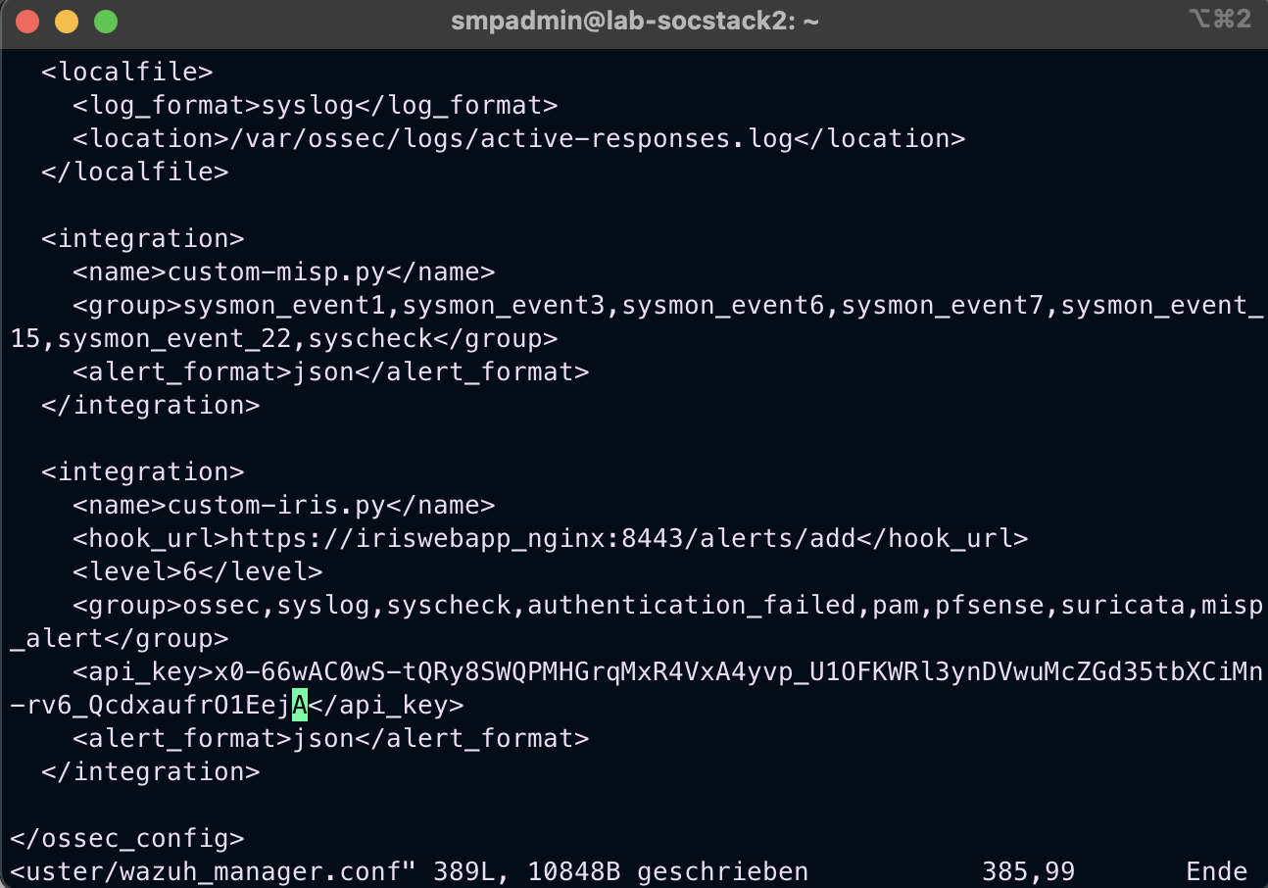
DFIR-IRIS API Key in Wazuh Config eintragen

Slide 12
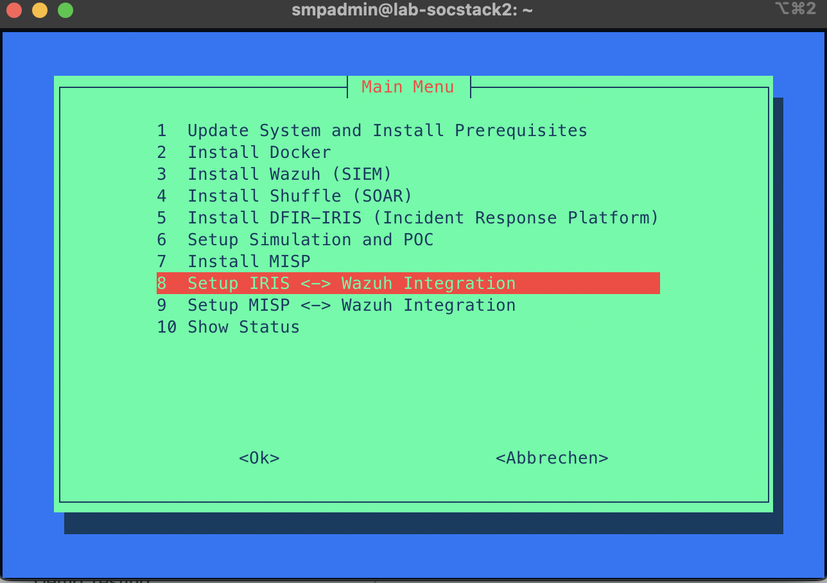
DFIR-IRIS und Wazuh verbinden

Slide 13
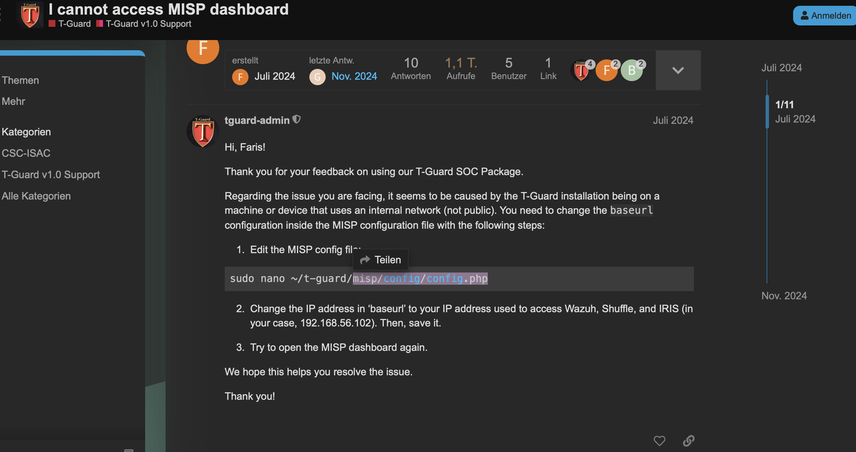
MISP Fix

Slide 14
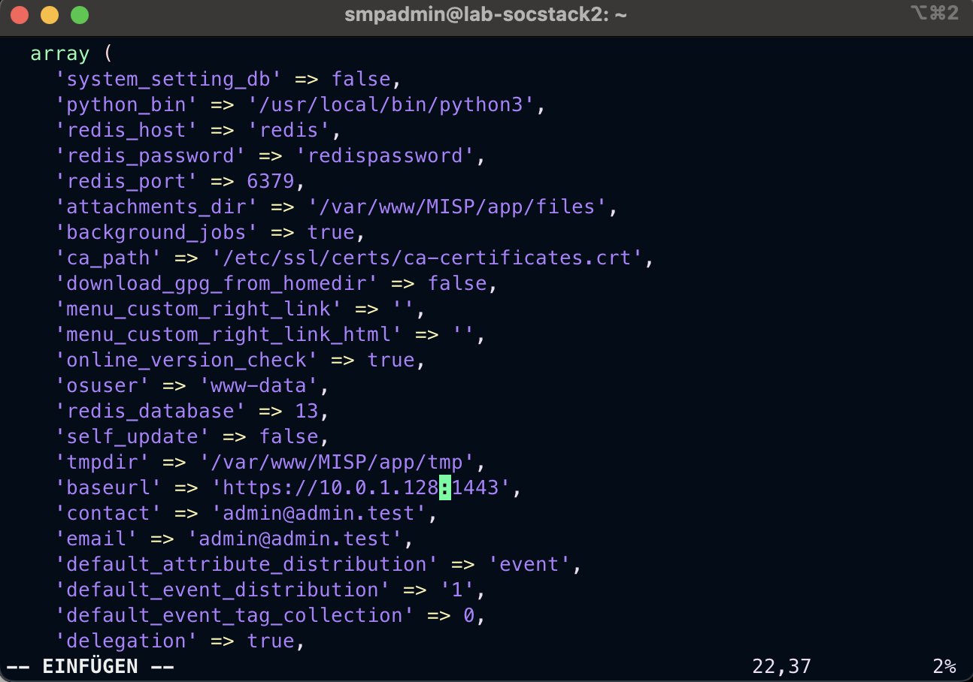
MISP baseurl tauschen

Slide 15
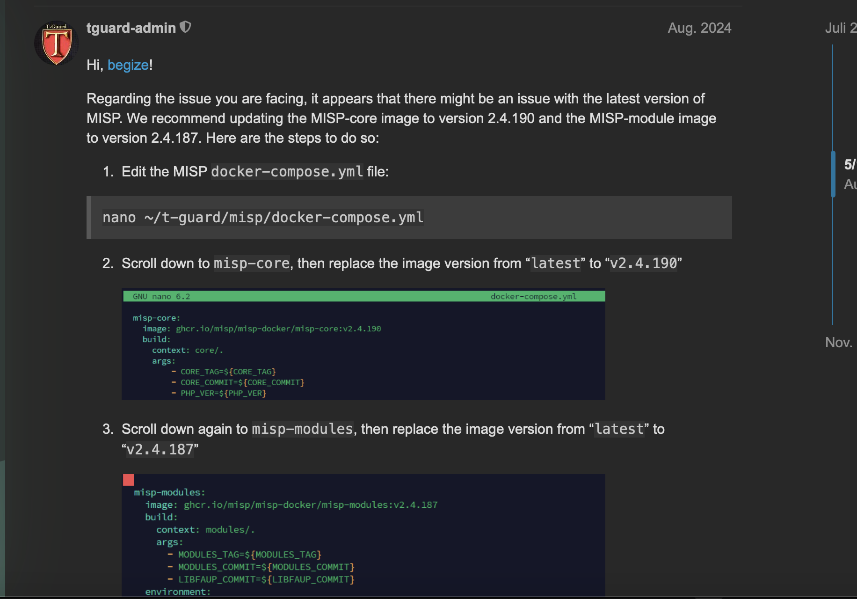
MISP fix 2

Slide 16
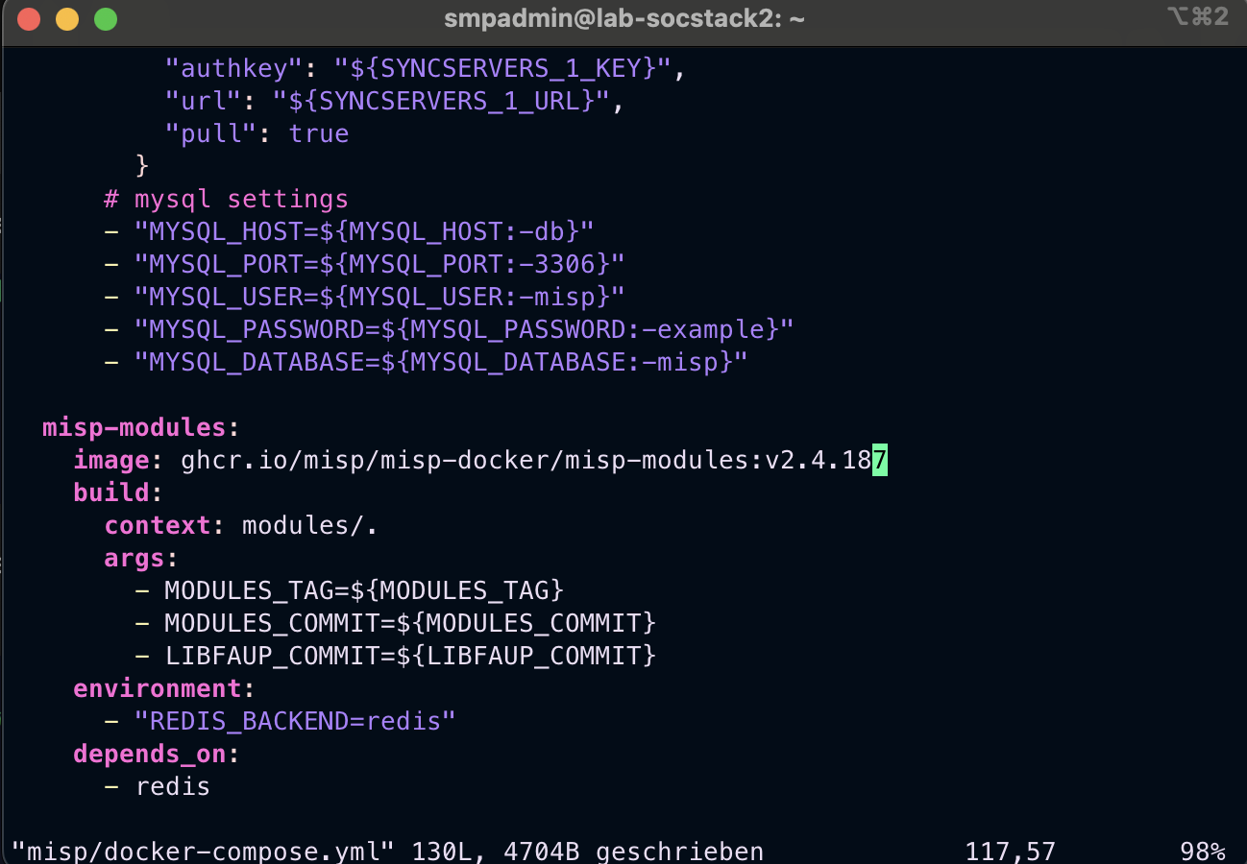
MISP mit Version

Slide 17
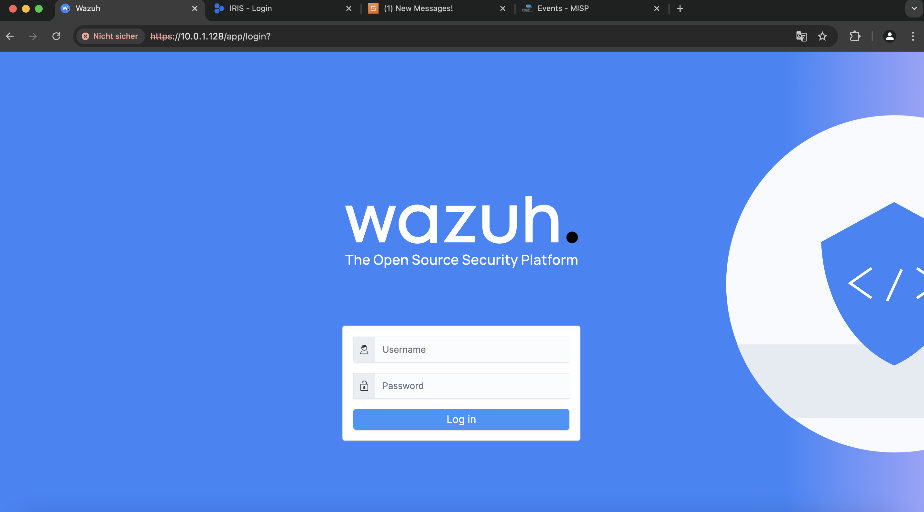
SOC Stack läuft ☺

Slide 18
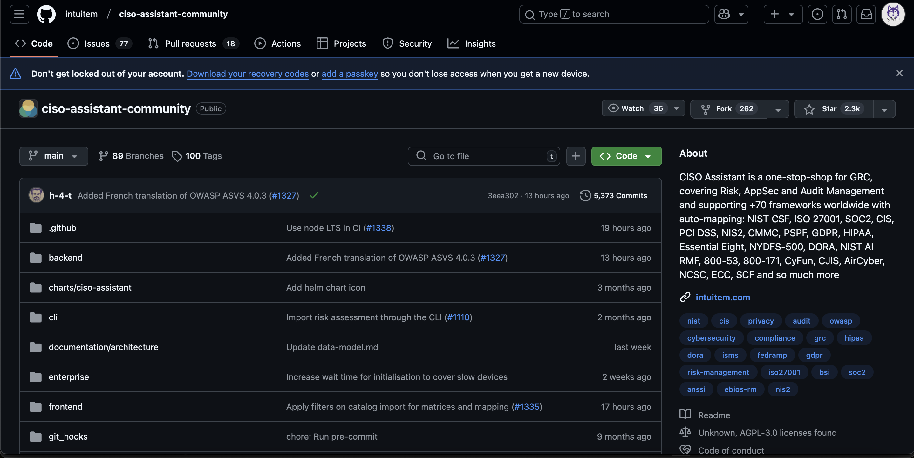
CISO Assistent

Slide 19
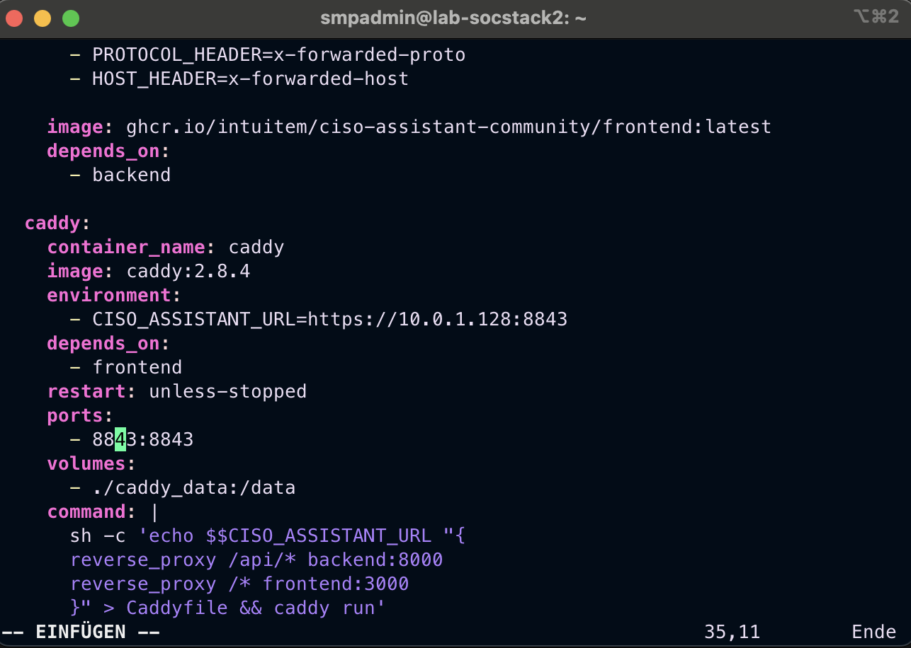
CISO Assistent Port + IP anpassen

Slide 20
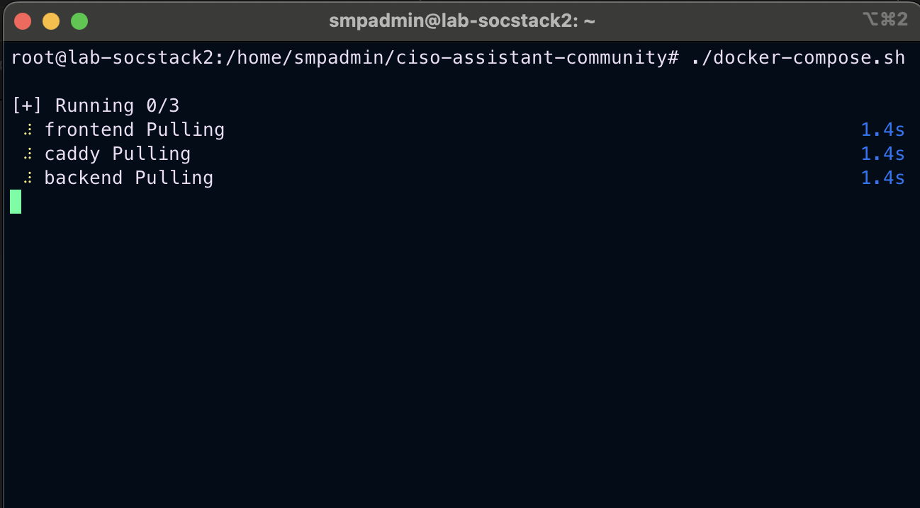
CISO Assistent installieren

Slide 21
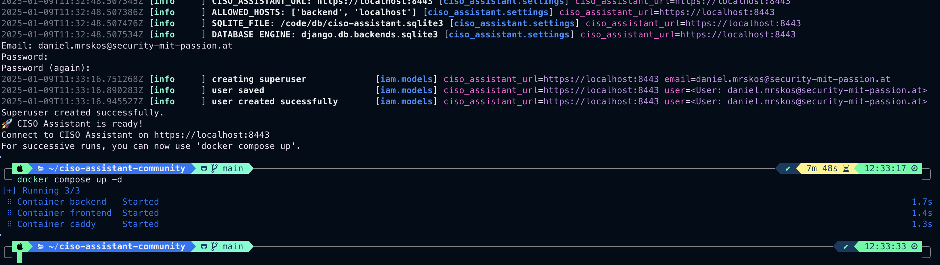
Docker compose up

Slide 22

Whois Security mit Passion?

Slide 23


Whois Security mit Passion?
Security mit Passion?
Was soll man sich darunter vorstellen ... Nun ja mit Security mit Passion lebe ich meinen Traum. Schon mit 12 Jahren war es für mich,ich heiße übrigens Daniel, ein Penetration Tester, auch bekannt unter dem Namen Ethical Hacker, zu werden. Dabei habe ich michüber Abi an einer Business School und anschließend im Bachelor IT-Security und Master Information-Security der FH St. Pölten zudem entwickelt, wo ich heute stehe. Und zwar zum Penetration Tester und Ausbilder für Penetration Testing. Nun ja, was macht einPenetration Tester genau ...? Das ist relativ simpel erklärt, wir hacken mit der Erlaubnis unserer Kunden Computer-Systeme, Apps,Websites usw. und zeigen somit Firmen auf, wie sie angegriffen werden können und zugleich wie sie das verhindern können. Für michist das Penetration Testing seit über 9 Jahren meine größte Leidenschaft geworden und wird dies mein Leben lang bleiben.
ZERTIFIZIERUNGEN
CSOM | CRTL | eCPTXv2 | eWPTXv2 | CCD | BTL2 | OSIR | eCTHPv2 | CRTE | CRTO | eCMAP | PNPT | eCPPTv2 | eWPT | eCIR | CRTP | CARTP | PAWSP | eMAPT | eCXD | eCDFP | BTL1 (Gold) | CAPEN | eEDA | OSWP | OSCC | CNSP | Comptia Pentest+ | ITIL Foundation V3 | ICCA | CCNA | eJPTv2 | Developing Security Software (LFD121) | CAP | Checkmarx Security Champion

Slide 24

Thanks !

